Slide 1
ЛЕКЦИЯ 1. ВВЕДЕНИЕ В КУРС. ПРЕДМЕТ И ЗАДАЧИ
ДИСЦИПЛИНЫ
План:
Понятие о науках «История науки» и «Методология науки».
Действительность в процессе развития. Отдаленное время с его событиями.
Предмет, изучающий развитие какой-либо области природы, знания – в частности, развитие представлений в науке о пище.
Методология – как совокупность приемов исследования, применяемых в научном познании мира.
Понятие о науке «трофология».

Slide 2
Понятие о науках «История науки» и «Методология науки»
Методология - это система принципов и подходов исследовательской деятельности, на которые опирается исследователь (учёный) в ходе получения и разработки знаний в рамках конкретной дисциплины ­ физики, химии, биологии и других научных дисциплин.

Slide 3
Основная задача методологии науки :
-заключается в обеспечении эвристической формы познания системой строго выверенных и прошедших апробацию принципов, методов, правил и норм.
-учёный должен овладеть «секретом» метода и обладать эвристической технологией научного мышления.

Slide 4
Ученые-методологии науки:
-Платон,
Аристотель,
Бэкон,
Декарт,
Кант, Гегель
и другие классики философии.
В работах этих авторов методология науки представала в обобщенном и слабо различенном виде, совпадая с исследованием общей идеи научности и ее базовых принципов.

Slide 5
Аристотель и Бэкон классифицируют научное знание и предлагают два основных метода получения достоверной информации о природе и человеке: логико-дедуктивный и экспериментально-индуктивный.
И.Кант разрабатывает общие границы познавательных способностей,
Шеллинг и Гегель пытаются создать универсальную систему научного знания.

Slide 6
В работах Конта, Спенсера, Дюркгейма и других авторов разрабатываются конкретные варианты методов научно-познавательной деятельности.

Slide 7
- Буль, Фреге, Пирс заложили основы формализации норм и процедур мыследеятельности, тем самым раскрыв пространство формализации и математизации логического знания и позволив использовать логико-методологические наработки естествознания в гуманитарных науках.

Slide 8
-Открытия Фарадея, Максвелла, Эйнштейна, Планка и других ученых позволили не только внести ясность в природу некоторых фундаментальных явлений и процессов (электричество, свет и др.), но повлияли на область методических установок науки в целом.

Slide 9
2. Действительность в процессе развития.
Отдаленное время с его событиями.
Значения понятия история:
Действительность в процессе развития. Законы истории. Диалектика истории. Ход истории. Творить, делать историю (оказывать решающее влияние на ход событий в жизни какого-л. народа). Войти в историю (оставить след в истории, сохраниться в человеческой памяти какз наменательное событие). Повернуть вспять, остановить колесо истории(пытаться приостановить закономерный ход исторического развития).

Slide 10
2.Отдалённое время с его событиями, происшествиями; прошлое. Документы истории.

Slide 11
Причины возникновения науки
1. является формирование субъектно-объектных отношений между
человеком и природой,
между человеком и окружающей его средой.
Это связано, в первую очередь, с переходом человечества от собирательства к производящему хозяйству.

Slide 12
2. формирования науки является усложнение познавательной деятельности человека. «Познавательная», поисковая активность характерна и для животных, но в силу усложнения предметно-практической деятельности человека, освоения человеком различных видов преобразующей деятельности, происходят глубокие изменения в структуре психики человека, строении его мозга, наблюдаются изменения в морфологии его тела

Slide 13
Предпосылки развития науки
Формирование речи;
Развитие счёта;
Возникновение искусства;
Формирование письменности;
Формирование мировоззрения (миф);
Возникновение философии.
Периодизация науки

Slide 14
Периоды развития науки:
Преднаука­ зарождение науки в цивилизациях Древнего Востока: астрологии, доевклидова геометрия, грамоты, нумерологии.
Античная наука ­ формирование первых научных теорий (атомизм) и составление первых научных трактатов в эпоху Античности: астрономия Птолемея, ботаника Теофраста, геометрия Евклида, физика Аристотеля, а также появление первых протонаучных сообществ в лице Академии.

Slide 15
Средневековая магическая наука ­ формирование экспериментальной науки на примере алхимии Джабира.
Научная революция и классическая наука ­ формирование науки в современном смысле в трудах Галилея, Ньютона, Линнея.
Неклассическая (постклассическая) наука ­наука эпохи кризиса классической рациональности: теория эволюции Дарвина, теория относительности Эйнштейна, принцип неопределенности Гейзенберга, гипотеза Большого Взрыва, теория катастроф Рене Тома, фрактальная геометрия Мандельброта.

Slide 16
Деление науки на периоды:
доклассический (ранняя античность, поиск абсолютной истины, наблюдение и размышление, метод аналогий)
классический (XVI-XVII вв., появляется планирование экспериментов, введён принцип детерминизма, повышается значимость науки)
неклассический (конец XIX в, появление мощных научных теорий, например, теории относительности, поиск относительной истины, становится ясно, что принцип детерминизма не всегда применим, а экспериментатор оказывает влияние на поиск эксперимента)

Slide 17
История науки
Античность
Накопление знаний происходит с появлением цивилизаций и письменности; известны достижения древних цивилизаций (египетской, месопотамской и т. д.) в области астрономии, математики, медицины и др. Однако в условиях господства мифологического, дорационального сознания эти успехи не выходили за чисто эмпирические и практические рамки. Так, например, Египет славился своими геометрами; но если взять египетский учебник геометрии, то там можно увидеть лишь набор практических рекомендаций для землемера, изложенных догматически («если хочешь получить то-то, делай так-то и так-то»); понятие же теоремы, аксиомы и особенно доказательства было этой системе абсолютно чуждо. Можно считать, что истинный фундамент классической науки был заложен в Древней Греции, начиная примерно с VI в. до н. э., когда на смену мифологическому мышлению впервые пришло мышление рационалистическое.

Slide 18
Средневековье: исламский Восток
В VII веке в Аравии образовалась арабское теократическое государство, которое путем завоеваний до середины VIII века выросло в большую феодальную империю — Арабский халифат, так что в его состав (кроме стран Арабского Востока), входили Иран, Афганистан, часть Средней Азии, Закавказье и Северо-Запад Индии, страны Северной Африки и значительная часть Пиренейского полуострова (Андалусия).

Slide 19
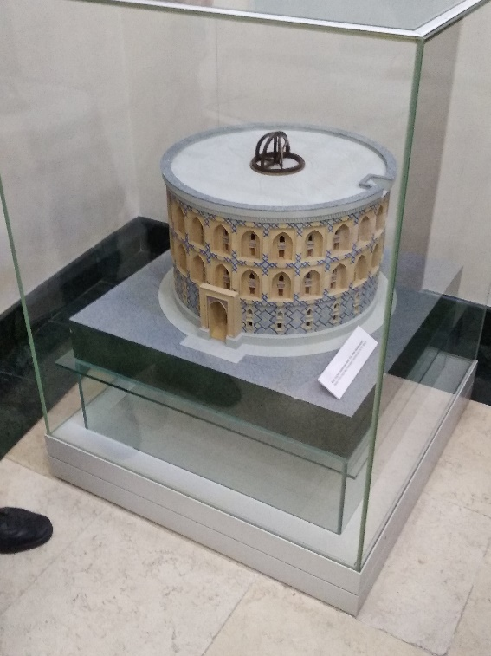
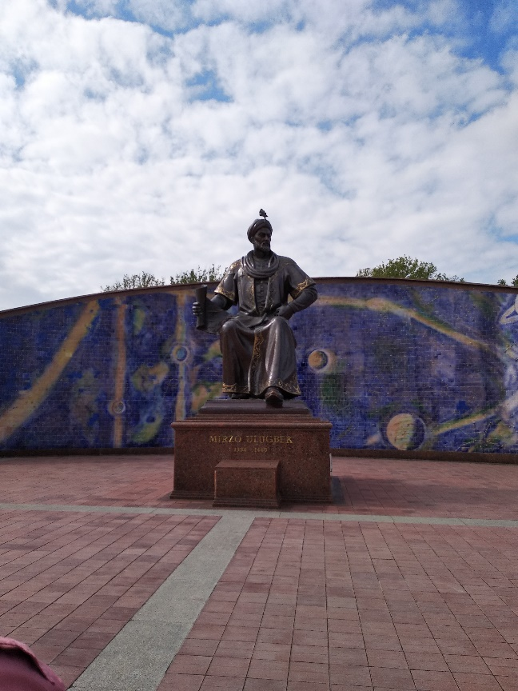
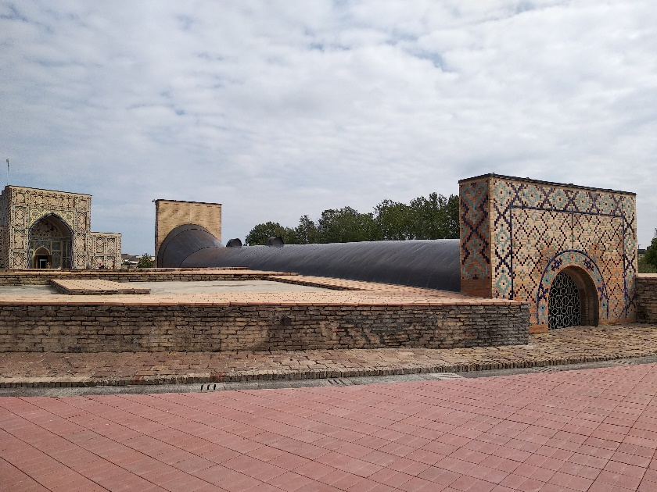
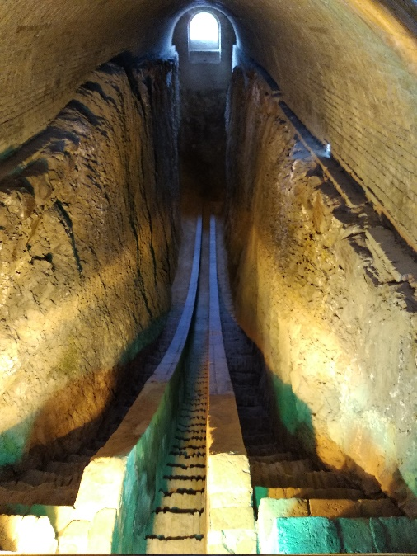

Slide 20
Средневековье:
Византия
В Византийской империи возрождение древних наук и искусств началось в середине IX века под началом епископа Льва Математика.

Slide 21
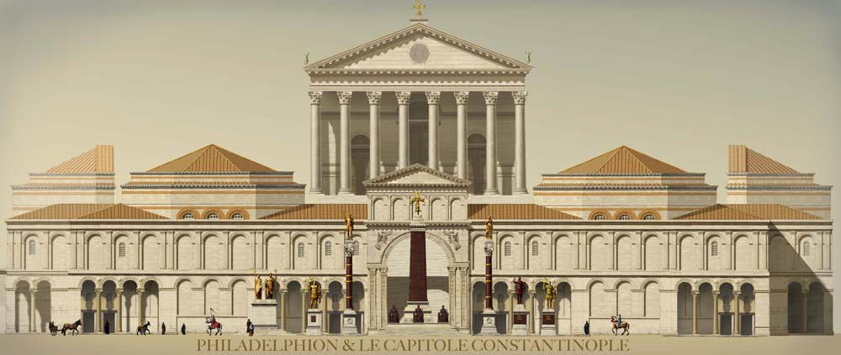
Магнаврский дворец (Константинопаль)

Slide 22
Средневековье: латинский Запад
после разделения церквей в 1054 году, в западной (католической) части обострился кризис богословия.
Единственными центрами образованности в этот период являлись монастырские школы. Впрочем, они были предназначены прежде всего для самих монахов, да и программа обучения была ограничена общей грамотой и изучением Библии. Однако были и исключения: светские науки изучались в некоторых монастырях Ирландии

Slide 23
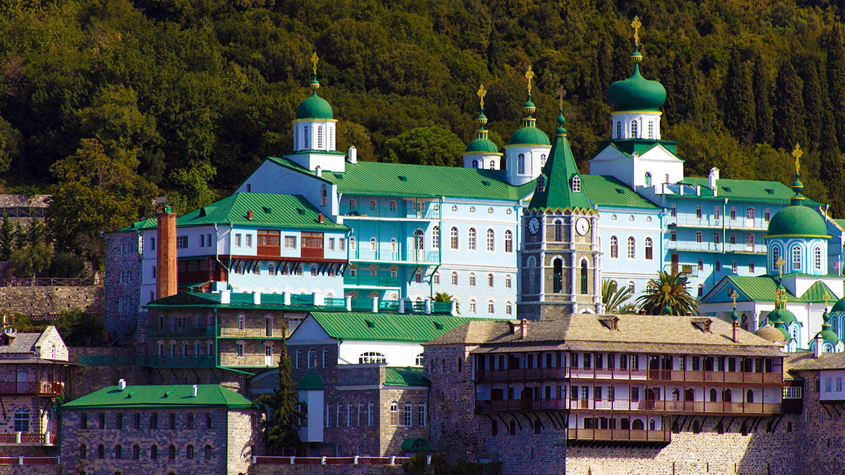
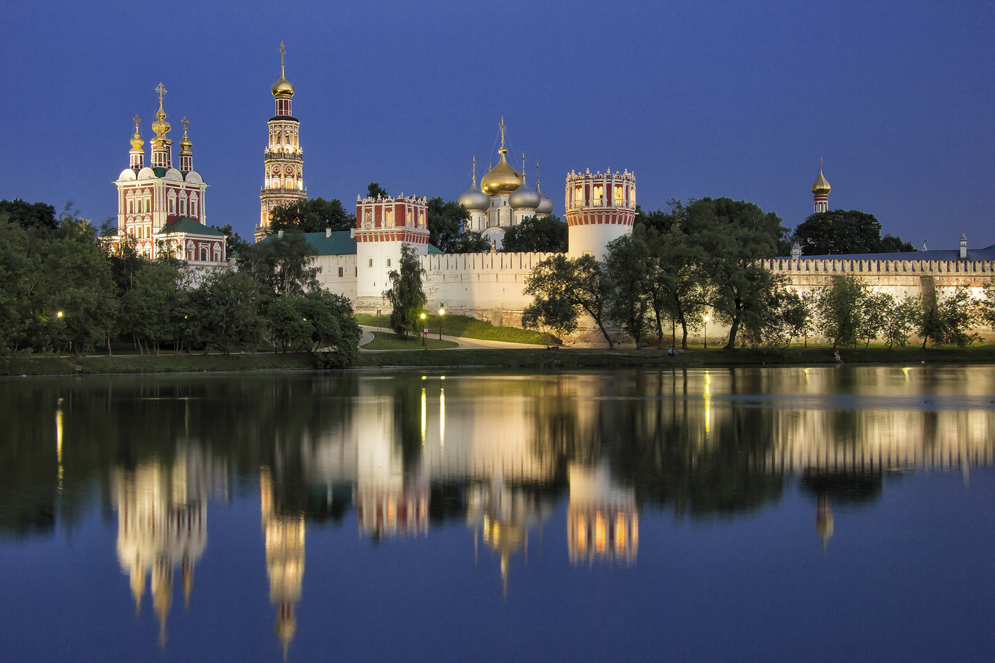

Slide 24
Каролингский период
(IX-XI вв.)
Перелом в европейском просвещении наступил в конце VIII века — времени правления императора Карла Великого. В изданном им указе предписывалось организовывать при соборах и монастырях школы, где наряду с духовными изучались бы и светские дисциплины. Инициатором реформы был британский монах Алкуин, которому Карл поручил создать при его дворце в Аахене школа («академия») для членов императорской семьи, где в том числе изучались и семь свободных искусств: грамматика, логика, риторика, астрономия, арифметика, геометрия, музыка.

Slide 25
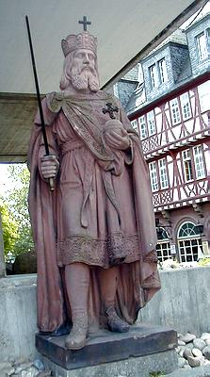
Карл I Великий, император Запада (статуя во Франкфурте)

Slide 26
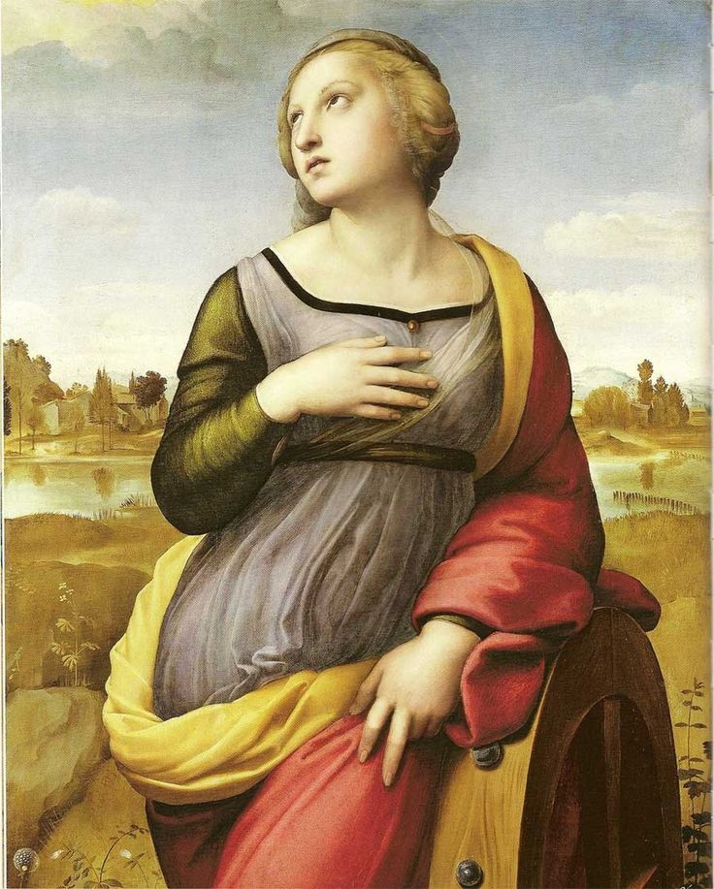
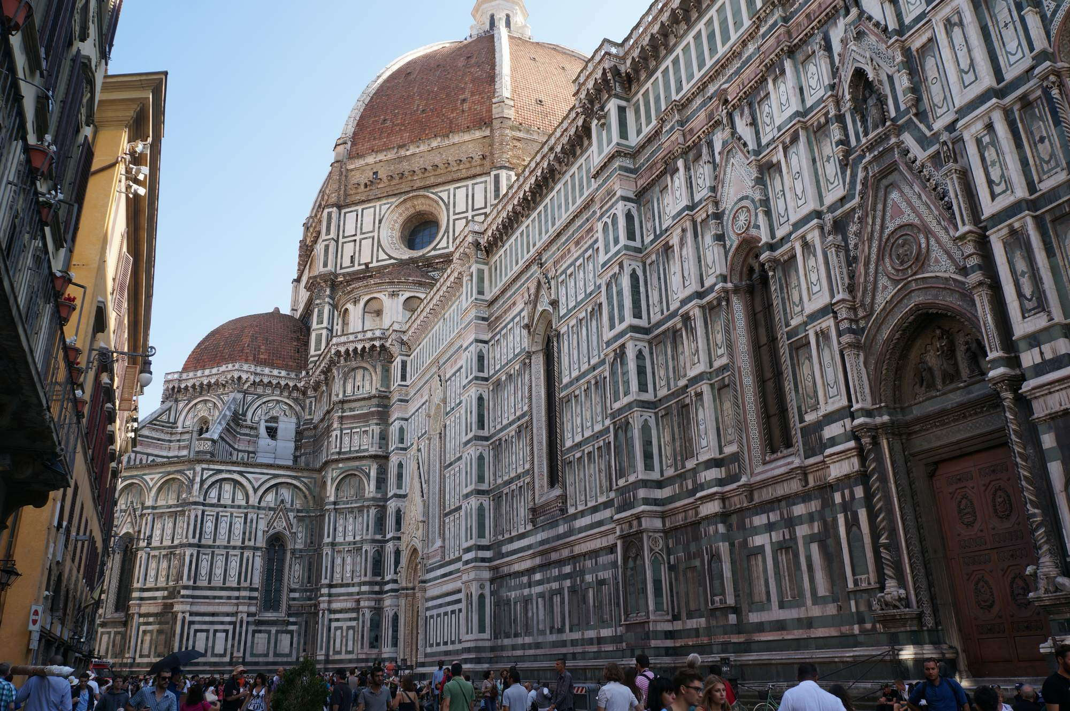
Ренессанс
Возрожде́ние, или Ренесса́нс (фр. Renaissance, итал. Rinascimento от лат. renasci «рождаться опять, возрождаться») — имеющая мировое значение эпоха в истории культуры Европы, пришедшая на смену Средним векам и предшествующая Просвещению и Новому времени.
Этому способствовало изобретение книгопечатания (середина 15-го века), резко расширившего базу для будущей науки. Прежде всего происходит становление гуманитарных наук, или studiahumana (как называли их в противоположность богословию — studiadivina); в середине XV в. Лоренцо Валла издаёт трактат «О подложности Константинова дара», заложив тем самым основы научной критики текстов, сто лет спустя Скалигер закладывает основы научной хронологии. Параллельно идёт стремительное накопление новых эмпирических знаний (особенно с открытием Америки и началом эпохи Великих географических открытий), подрывающее картину мира, завещанную классической традицией. Жестокий удар по ней наносит и теория Коперника. Возрождается интерес к биологии и химии

Slide 27
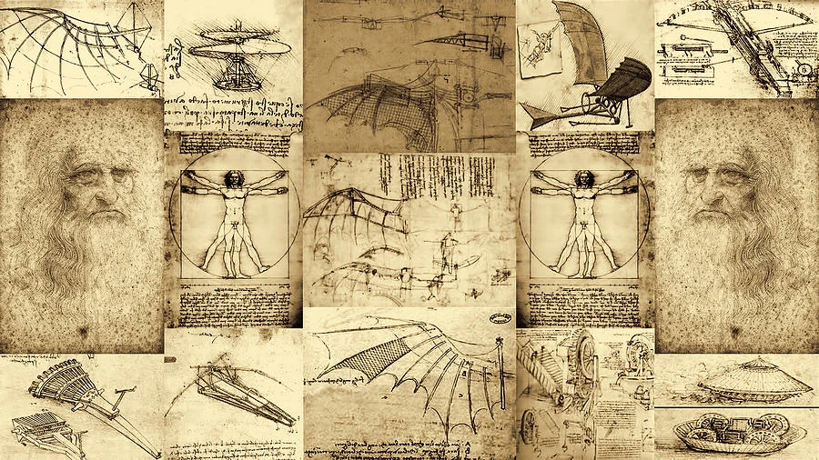
Зарождение современной науки

Slide 28
Эпоха Просвещения
На смену XVII веку, «веку Разума», пришел век XVIII, «эпоха Просвещения». На базе науки, созданной Ньютоном , Декартом, Паскалем и Лейбницем, развитие современной математики и естествознания продолжалось поколением Франклина, Ломоносова, Эйлера, де Бюффона и д’Аламбера. С изданием многочисленных энциклопедий, в том числе «Энциклопедии» Дидро, началась популяризация науки.

Slide 29
XIX—XXI век
Лишь в XIX веке наука стала профессиональной, а понятие «ученый» стало означать не просто образованного человека, а профессию определенной части образованных людей. В эту эпоху сложились основные институты современной науки, а возрастание роли науки в обществе привело к ее включению во многие аспекты функционирования национальных государств. Мощный толчок этим процессам дала промышленная революция, в которой научное знание переплелось с технологическими достижениями. Развитие технологий стимулировало развитие науки, а последняя, в свою очередь, создавала фундамент для новых технологий.

Slide 30
3.Предмет, изучающий развитие какой-либо области природы, знания – в частности, развитие представлений в науке о пище.
Нутрициология - наука об адекватном питании, соответствующем состоянию организма в данных условиях его жизнедеятельности.
В основу современной науки о питании положены:
- принципы сбалансированного и адекватного питания, посредством которых в наибольшей степени обеспечивается удовлетворение потребности организма в пищевых и биологически активных веществах.

Slide 31
Мыслители древности Гиппократ, Цельс, Гален и другие посвящали целые трактаты лечебным свойствам различных видов пищи и разумному ее потреблению.
Выдающийся ученый Востока Абу Али Ибн Сина (Авиценна) считал пищу источником здоровья, силы, бодрости и воспевал ее в стихах.
Илья Мечников полагал, что люди преждевременно стареют и умирают в связи с неправильным питанием и что человек, питающийся рационально, может жить 120-150 лет.

Slide 32
Дефицит или избыток макро- и микронутриентов вызывакт в организме человека:
возникновение заболевания (анемии, эндемический зоб, ожирение и др.),
понижает сопротивляемость организма к неблагоприятным факторам внешней среды (острые респираторные заболевания, инфекционные болезни),
создает условия, способствующие развитию той или иной патологии (рак, заболевания сердечно-сосудистой системы, желудочно-кишечного тракта).

Slide 33
Как отличить правильное питание от неправильного?
История развития этой науки связана:
-с эволюцией питания,
- с открытиями в области естественных наук и дальнейшим развитием естественнонаучных знаний в области химии, биологии, физиологии, микробиологии и др

Slide 34
Нутрициология представляет собой науку, которая занимается изучением пищи, питания, продуктов питания, пищевых веществ и других компонентов в составе продуктов, их действие и взаимодействие, их потребление, усвоение, расходование и выведение из организма, их роль в поддержании здоровья или в развитии болезней.
К сфере данной науки относится:
пищевое поведение человека,
выбор продуктов питания,
их обработка и хранение,
пищевое законодательство и ряд других вопросов.

Slide 35
Общая нутрициология
Первый большой раздел науки о питании включает:
- информацию пище, продуктах, нутриентах, их видах,
-сведения о количестве пищевых веществ в продуктах и о метаболизме (витаминном, жировом, белковом и других).

Slide 36
Пища и пищевые продукты
- Пища – это готовые к употреблению пищевые продукты, натуральные либо подвергнутые дополнительной обработке (кулинарной, промышленной), которые могут быть использованы в качестве источника энергии и строительного материала. Это могут продукты различного характера: растительные, животные, минеральные, синтетические (произведенные технологическим путем).
К пищевым продуктам относят также продукты детского и диетического питания, минеральную воду, алкогольную продукцию, безалкогольные напитки, жевательную резинку, кроме того, "функциональные" пищевые продукты, пищевые добавки, БАДы, продовольственное сырье

Slide 37
Пищевые вещества или нутриенты
Пищевые вещества или нутриенты представляют собой неорганические и органические вещества, которые входят в состав продуктов.
Они используются организмом с целью:
построения и обновления тканей и клеток,
с целью регуляции физиологических и биохимических и функций,
с целью получения энергии,
для поддержания температуры тела.

Slide 38
Виды нутриентов:
1) Макронутриенты - это пищевые вещества, которые необходимы организму в больших количествах и измеряются десятками граммов каждый день. К макронутриентам относят углеводы, жиры, белки - основные пищевые вещества, дающие при окислении организму энергию для осуществления всех его функций и "строительный материал".
К данному виду пищевых веществ причисляют воду, которую употребляют ежедневно в количестве 1,5-2 литра.
Часть продуктов представлена пищевыми волокнами, которые активно способствуют процессу пищеварения.

Slide 39
2) Микронутриенты – это пищевые вещества, необходимые организму в небольших количествах и измеряются долями граммов - микрограммами и миллиграммами.
К микронутриентам относят витамины, биоэлементы, ряд минеральных веществ и т.д.

Slide 40
Нутриент
1) Эссенциальные нутриенты или незаменимые - это жизненно необходимые пищевые вещества для организма. Их дефицит или отсутствие в рационе питания провоцируют заболевания, длительный недостаток становится причиной гибели организма. Эссенциальные пищевые вещества – это ряд аминокислот, биоэлементы (минералы), витамины.
2) Заменимые нутриенты могут синтезироваться внутри организма при помощи бактериальной микрофлоры кишечника. К ним можно отнести некоторые витаминоподобные вещества, витамины, ряд аминокислот.

Slide 41
Питание
- Питание представляет собой процесс, в ходе которого в организм поступают, перевариваются, всасываются и усваиваются пищевые вещества, которые нужны для получения энергии, построения и обновления тканей, осуществления репродуктивной способности, обеспечения функций организма.
Режим питания
Режим питания являет собой характеристику питания, в понятие которой входит время приема пищи, кратность и распределение ее по химическому составу и калорийности, кроме того, поведение человека в процессе питания.

Slide 42
Частная нутрициология
Ко второму большому разделу науки о питании относится практическая сторона - проблемы питания, развитие различного рода заболеваний из-за неполноценного и несбалансированного питания, а также лечебное и профилактическое влияние здоровой пищи и здорового образа жизни на организм человека.
Это прикладные вопросы нутрициологии, когда исследуется нутриентная обеспеченность различных групп населения, в целом общества, использование продуктов питания в целях профилактики и лечения.

Slide 43
Недостаток пищевых веществ
Резервы питательных веществ в организме являются ограниченными, поэтому их истощение становится причиной развития различного рода нарушений и заболеваний. Такие нарушения называют «гипо- и авитаминозы», «недостаток биоэлементов», «белковое голодание» и пр. Среди заболеваний, вызванных недостатком или отсутствием пищевых веществ, можно назвать цингу (дефицит витамина C), «куриную слепоту» (недостаток витамина A), остеопороз (нехватка кальция) и т.п.

Slide 44
Избыток пищевых веществ
Наука о питании также занимается проблемой, связанной с избытком в организме нутриентов. К примеру, избыток белков в пище становится причиной патологического состояния, известного как "белковый перекорм". Потребление излишних количеств высококалорийных продуктов при низких энергетических затратах приводит к накоплению жировой ткани – ожирению, которое повышает вероятность развития атеросклероза, сахарного диабета, гипертонической болезни, онкологических заболеваний.

Slide 45
Перспективы развития нутрициологии
Одно из направлений развития науки о питании - процесс индивидуализации питания. В настоящее время эволюционируют новые методы исследований, которые оценивают обеспеченность организма макро- и микронутриентами. На основе результатов возможна разработка конкретных рекомендаций для человека.

Slide 46
4. Методология – как совокупность приемов исследования, применяемых в научном познании мира.
Методология - это:
1) совокупность приемов исследования, применяемые в определенной науке;
2) учение о методах познания и преобразования действительности.
Методология науки (rp.methodos - способ, метод и logos - наука, знание) - это система методологических и методических принципов и приемов, операций и форм построения научного знания.

Slide 47
Методология выполняет следующие функции:
- определяет способы получения научных знаний, которые отражают динамику процессов и явлений;
- предусматривает особый путь, с помощью которого может быть достигнута научно-исследовательская цель;
- обеспечивает всестороннюю получения информации относительно процесса или явления, что изучается;
- помогает введению новой информации;
- обеспечивает уточнения, обогащения, систематизацию терминов и понятий в науке;
- создает систему научной информации, которая базируется на объективных явлениях, и логико-аналитический инструмент научного познания.

Slide 48
Различают три вида методологии:
1. Философскую или фундаментальную - систему диалектических методов, которые являются самым общим и действуют на всем поле научного познания, конкретную и через общенаучную, и через частичную методологию.
2. Общенаучную, которая используется в подавляющем большинстве наук и базируется на общенаучных принципах исследования: историческом, логическом, системном, моделирования и т.д. Современные исследователи в научных разработках предпочитают системно-деятельностном подходе, т.е. исследованию комплексного взаимодействия существенных компонентов: потребность - ► субъект - ► объект - ► процессы - ► условия - ► результат. Это обеспечивает целостность, комплексность, структурность, взаимосвязь с внешней средой, целеустремленность и самоорганизацию исследования, создает условия комплексного изучения любой сферы человеческой деятельности.
3. Частично-научную - совокупность специфических методов каждой конкретной науки, которые являются базой для решения исследовательской проблемы.

Slide 49
5. Понятие о науке «трофология».
Одним из важнейших научных событий второй половины 20-го века является обоснованное выделение А. М. Уголевым в отдельное направление мультидисциплинарной науки – трофологии, представляющей собой совокупность междисциплинарных знаний о пище, питании и трофических связях, а также закономерностях ассимиляции пищи на всех уровнях организации живых систем.

Slide 50
Формирование трофологии происходило параллельно с развитием:
теории адекватного питания
теории функциональных блоков, которые позволили взглянуть на процесс питания человека с более широких позиций эволюции живой материи в биосфере.

Slide 51
Трофология как междисциплинарная наука объединяет:
- многие звенья единой ассимиляторной цепи, искусственно разорванной и разделенной между различными областями наших знаний (биология, зоология, ботаника, биохимия, физиология, гигиена питания, микробиология, диетология, гастроэнтерология, экология и др.).

Slide 52
Теоретическая трофология, базируется на имеющихся и постоянно развивающихся фундаментальных направлениях в области естественных технологий существования живых организмов.
К ним относятся:
– изучение и раскрытие общих механизмов ассимиляции пищевых веществ;
– изучение механизмов передачи пищевых веществ по трофическим цепям;
– определение роли трофических процессов и циркуляции веществ в биопроцессах;
– раскрытие взаимоотношений и регуляции трофических связей в биоценозах;
– изучение распределения и перераспределения нутриентов в пределах организма и одной клетки;
– оценка значения и роли трофических процессов в эволюции видов, биоценозов и биосферы в целом.

Slide 53
Постулаты на питание человека:
1. Фактор питания оказывает прямое воздействие на структурно-функциональные и метаболические процессы, происходящие в организме человека, а также на его гомеостаз и адаптационные резервы, являясь средством либо профилактики, либо фактором риска развития определенных заболеваний.
2. Питание не может быть интерпретировано как простое снабжение организма определенным набором химических элементов (нутриентов).
3. Питание – это сложный процесс, в котором пищеварительная система осуществляет активные взаимодействия с другими органами и системами организма, являясь источником огромного количества нервных и гормональных сигналов, оказывающих регуляторное воздействие на процессы ассимиляции пищевых веществ.
4. Обеспечение организма нутриентами достигается за счет активного пищеварения и синтеза новых веществ бактериальной флорой кишечника, образующих поток вторичных, в том числе незаменимых нутриентов.

Slide 54
5. Бактериальная флора желудочно-кишечного тракта является своеобразным трофическим гомеостазом (трофостазом), обеспечивающим разрушение избыточных компонентов пищи и образования недостающих нутриентов.
6. Необходимым компонентом пищи наряду с нутриентами являются и пищевые волокна (балластные вещества), имеющие весьма важное значение для поддержания должного микробиоценоза и оптимизации питания человека в целом.
7. Питание представляет собой синхронизированный процесс взаимодействия и ассимиляции нутриентов по всей трофической цепи организма.
8. Питание базируется на фундаментальных принципах универсальности строительных и функциональных блоков.

Slide 55
Аспекты трофологии открывают большие перспективы ее развития:
– селекция и выведение различных видов растений и животных с заданными биологическими свойствами;
– формирование аграрных и промышленных технологий;
– экологический мониторинг ситуации по трофической цепи;
– разработка новых технологий производства и хранения пищевых продуктов и приготовления пищи;
– изучение биологических эффектов различных нутриентов и развитие диетофармакологии;
– изучение потребностей различных категорий населения в нутриентах и разработка рекомендаций по оптимизации их питания;
– формирование и внедрение культуры питания;
– совершенствование и оптимизация профилактического и лечебного питания.

Slide 56
Направления раеализация трофологии:
Профилактическому (следует рассматривать популяционную и индивидуальную направленность трофологического подхода к здоровью человека).
Лечебному (может быть реализована путем выделения в отдельное прикладное направление клинической трофологии).

Slide 57
Клиническая трофология – междисциплинарная наука, изучающая особенности ассимиляции пищи у больного человека на всех этапах его трофической цепи с целью дифференцированной, а по мере необходимости и фармакологической коррекции, имеющихся структурно-функциональных и метаболических нарушений в интересах оптимизации гомеостаза и адаптационных возможностей организма.

Slide 58
Основными этапами этой цепи являются:
1. Доставка питательных веществ к клеткам организма, что зависит не только от химического состава суточного рациона питания человека, но и от возможностей его пищеварительных функций, а также соответствующей циркуляторной обеспеченности, благодаря которой нутриенты достигают своей цели.

Slide 59
2. Усвоение питательных веществ клетками организма (клеточный уровень трофической цепи).

Slide 60
Примеры неэффективной деятельности клеточного уровня трофической цепи, возникающей в условиях различной патологии:
– сахарный диабет I типа, в основе которого лежит абсолютная инсулиновая недостаточность, приводящая к нарушению транспорта в клетку глюкозы, аминокислот и электролитов;
– тиреотоксикоз, вызывающий разобщение процессов окислительного фосфорилирования, что приводит к нарушению образования АТФ столь необходимой для жизнедеятельности клетки;
– онкологическая патология, сопровождающаяся избыточной продукцией кахектинов, блокирующих клеточную мембрану и т.д.

Slide 61
3. Уравновешенность постоянно происходящих в организме процессов ассимиляции и диссимиляции, представляющих собой высоко интегрированный процесс, обусловленный сложнейшей регуляцией на различных уровнях организма с участием множества ферментных систем

Slide 62
4. Своевременное удаление из организма продуктов жизнедеятельности и распада клеток.
5. Ресинтез органических макромолекул.
Этот этап трофической цепи целиком и полностью зависит от предшествующих. Указанные макромолекулы по сути своей являются определенными функциональными блоками, регулирующими внутри- и межклеточные взаимоотношения.

Slide 63
6. Воспроизводство и дифференцировка вновь образующихся клеток.
В медицинскую практику вводится такое понятие, как трофологический статус (ТС).

Slide 64
ТС – это обусловленная конституцией, полом и возрастом человека совокупность адекватных структурно-функциональных и метаболических взаимоотношений в организме, обеспечивающих его должный гомеостаз и адаптационные возможности, зависящие от предшествующего фактического питания и условий жизни, а для больного человека еще и болезни

Slide 65
Для оценки ТС используются различные методы:
соматометрические,
-клинические,
-лабораторные,
функциональные
морфологические

Slide 66
В медицинскую практику воводится такое понятие, как трофологическая неадекватность (ТН).
ТН – синдромокомплекс в основе которого лежит дисфункция различных звеньев трофической цепи человека, приводящая к нарушениям структурно-функциональных и метаболических процессов в организме, что сопровождается изменениями гомеостаза и истощением его адаптационных резервов (авт.).
Диагностика ТН должна базироваться на углубленном анализе деятельности всей трофической цепи.

